Slide 1
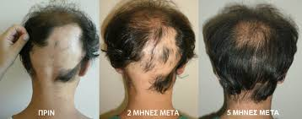

Slide 2


Slide 3
ΑΛΩΠΕΚΙΑ
ΜΑΡΙΑ ΓΡΑΜΜΕΝΟΥ ΠΕ 87.02
Αλωπεκία ορίζουμε κάθε πτώση τρίχας ανεξάρτητα από τα αίτια
Δεν είναι αρρώστια
Αλλά αποτελεί σύμπτωμα αρρώστιας
Μπορεί να είναι προσωρινή ή μόνιμη

Slide 4
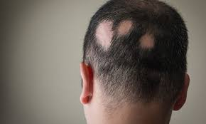
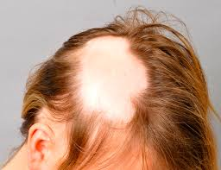
ΤΑΞΙΝΟΜΙΣΗ ΑΛΩΠΕΚΙΑΣ
Ουλωτικές
Μη ουλωτικές
Μη ουλωτικές έχουν δύο υποκατηγορίες:
α. διάχυτη
β. γυροειδής

Slide 5
Διάχυτη είναι η αλωπεκία στην οποία οι τρίχες πέφτουν σκόρπιες
Γυροειδής ( αυτοάνοσο νόσημα εκδηλώνεται αιφνίδια) είναι μια συγκεκριμένη αλωπεκία με ειδικά χαρακτηριστικά:
α. μερική απώλεια τριχών σε ένα σημείο του σώματος
β. ολική απώλεια όλων των τριχών από το κρανίο
γ. καθολική απώλεια όλων των τριχών του σώματος

Slide 6
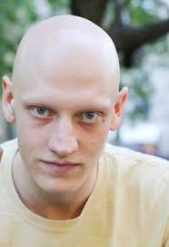
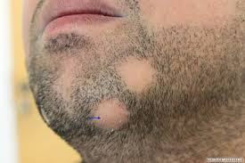

Slide 7
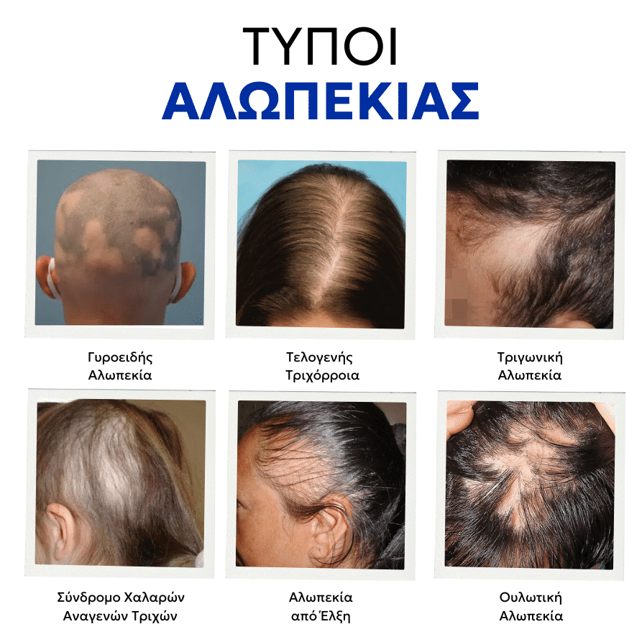
ΔΙΑΡΚΕΙΑ ΑΛΩΠΕΚΙΑΣ
Προσωρινή:
Διαρκεί κάποιο χρονικό
διάστημα ξαναφυτρώνουν τρίχες
Μόνιμη:
Διαρκεί εφ όρου ζωής

Slide 8
ΠΙΝΑΚΑΣ ΤΑΞΙΝΟΜΗΣΗΣ ΑΛΩΠΕΚΙΑΣ
1)Κριτήριο: ουλή
Αλωπεκία ουλωτική
μη ουλωτική
διάχυτη – γυροειδής
2)Έκταση: μερική – ολική – καθολική
3)Χρονική διάρκεια: προσωρινή – μόνιμη
4) Αίτια: αρρώστιες
εξωτερικοί παράγοντες
εσωτερικοί ( γονιδιακοί) παράγοντες

Slide 9


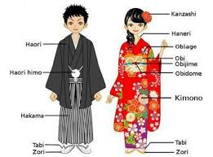
ΑΛΩΠΕΚΙΑ ΚΑΙ ΣΥΣΧΕΤΙΣΗ
Φυλή
Συνήθειες
Κληρονομικότητα

